Slide 1

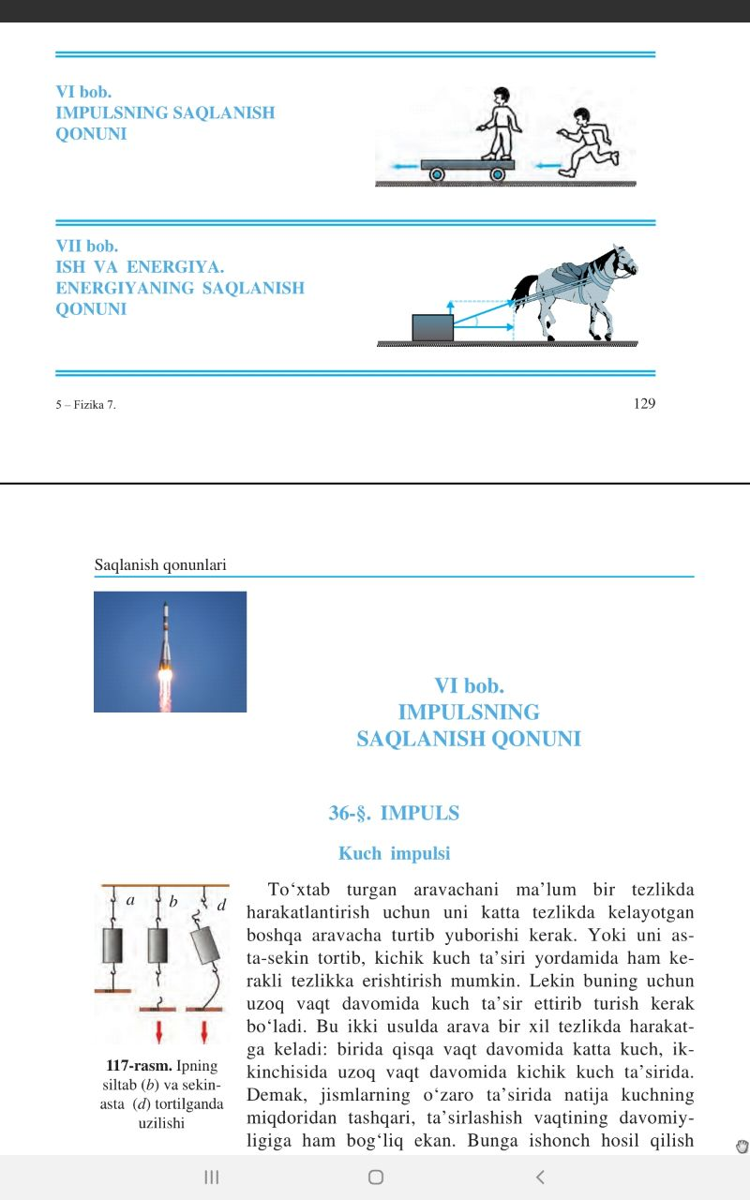
F I Z I K A
7- sinf
MAVZU: IMPULS

Slide 2
DINAMIKA QONUNLARI
Nyuton qonunlari
Butun olam tortishish qonuni
Og‘irlik kuchi
Jism og‘irligi
Elestiklik
kuchi
Ishqalanish kuchi

Slide 3
Krossvord savollar
1) Vaqt birligida bosib o‘tilgan yo‘lga ……deyiladi.
2) Havo namligini o‘lchovchi asbob - ………..
3) Fizikaning yorug‘lik haqidagi bo‘limi - …………
4) Kuch o‘lchov birligi yoki butun olam tortishish qonunini yaratgan olim - ….
5) Tezlikning o‘zgarishi - ….
6) Birlik yuzaga ta’sir etuvchi kuch -…..
 |  |  |  |  |  | 1
 |  |  |  |  |  |  |  | 2
 |  | 3
 | 4
5
 | 6

Slide 4
N A T I J A
T
E
Z
L
I
K
B
A
R
O
M
E
T
R
O
P
T
I
K
A
N
Y
U
T
O
N
T
E
Z
L
A
N
I
Sh
B
O
S
I
M

Slide 5
KUCH IMPULSI

Slide 6
KUCH IMPULSI

Slide 7
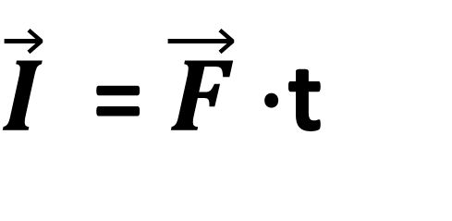
KUCH IMPULSI
Kuch impulsi jismga ta’sir etayotgan kuchning shu kuch ta’sir etish vaqtiga ko‘paytmasiga teng.
$\vec{I}$ = $\vec{F}∙$t

Slide 8
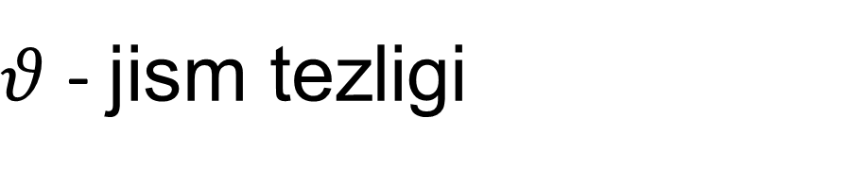
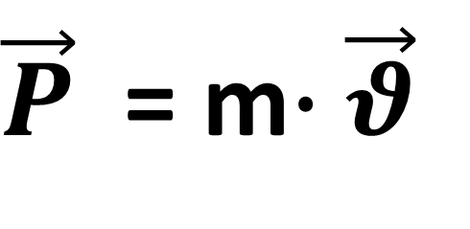
JISM IMPULSI
Jism massasi bilan uning tezligi ko‘paytmasiga teng kattalik jism impulsi deb ataladi.
$\vec{P}$ = m$∙\vec{θ}$
P - jism impulsi
m - jism massasi
$θ$ - jism tezligi

Slide 9
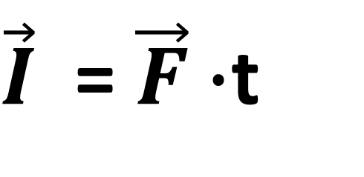
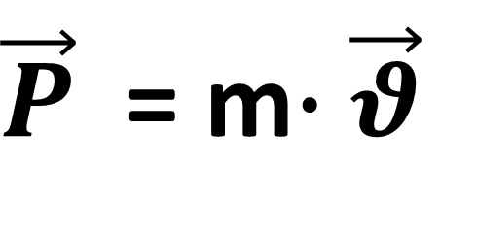
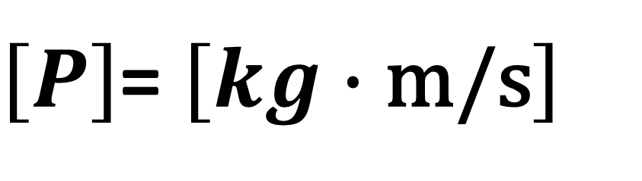
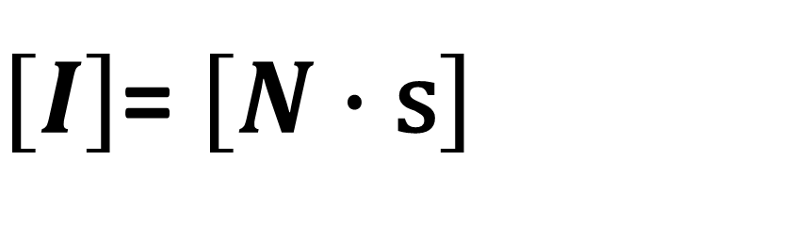
JISM VA KUCH IMPULSI
$\vec{I}$ = $\vec{F}∙$t
$\vec{P}$ = m$∙\vec{θ}$
$\left[I\right]$= $\left[N∙\text{s}\right]$
$\left[P\right]$= $\left[kg∙\text{m}\text{/}\text{s}\right]$

Slide 10
MUSTAQIL BAJARISH UCHUN TOPSHIRIQLAR:
Mavzu oxiridagi savollarga javob yozing.
Massangizni bilgan holda o‘zingizning og‘irlik kuchingizni aniqlang.

